Slide 1
PROPOSAL
เปลี่ยนงานขายปุ๋ยที่กระจัดกระจาย
ให้เป็น Sales Execution ที่ควบคุมได้
1
2
3
4
ORDER
VERIFY
WEIGH
POST
Sales
Counter
TruckScale
WINSpeed
Operational layer
Operational layer สำหรับ Sales · Counter Sales · Warehouse · Weighbridge · Accounting
Sales order · Rebate · Paper trail · Control ticket · Weight evidence
Financial system of record
WINSpeed remains owner of invoice and GL
i
Non-invasive design: ทำให้หน้างานเร็วขึ้น โดยไม่เปลี่ยนเจ้าของบัญชี
World Fert Co., Ltd. | WS-Sale-App
Proposal deck · Executive readable edition

Slide 2
01 · EXECUTIVE BRIEF
จาก “คีย์เอกสาร” สู่ “ควบคุมการปฏิบัติงานขาย”
ระบบเดียวที่เชื่อมจุดส่งต่องานสำคัญ โดยรักษา WINSpeed ให้เป็นเจ้าของบัญชี
282,087
107,018
790
403,908
ใบกำกับที่มีอยู่ในฐานข้อมูล
ใบจอง / ใบสั่งขาย
ลูกค้า
ใบชั่ง TruckScale
หลักฐานความซับซ้อนของระบบเดิม
ต้องการสถานะและหลักฐานที่ชัดเจน
ข้อมูลและเงื่อนไขหลากหลาย
น้ำหนักต้องผูกกับการส่งสินค้า
1. ลดการตีความหน้างาน
2. ทำให้ Rebate ตรวจย้อนกลับได้
3. คุมเอกสารและจุดส่งต่องาน
ลำดับโหลดแม่/ลูก, ของแถม และ ตั๋วคุมถูกบันทึกเป็นข้อมูล ไม่ใช่หมายเหตุ
ตั้ง accrual ต่อรายการ ตัด FIFO และผูก Claim/CN กลับถึงต้นทาง
Verification gate, QR Paper Trail และ WeighTicket สร้างหลักฐานการปฏิบัติงาน
i
Value proposition ที่เสนอ: “ทำให้งานขายเร็วขึ้น ตรวจสอบได้ และพร้อมส่งต่อบัญชีอย่างมีวินัย”

Slide 3
02 · BUSINESS PROBLEM
ปัญหาไม่ได้อยู่ที่ “คนทำงานช้า” แต่อยู่ที่ “ข้อมูลหลุดระหว่างจุดส่งต่อ”
เมื่อคำสั่งซื้อเคลื่อนผ่าน Sales → Counter → Warehouse → TruckScale → Accounting
Sales
Counter
Warehouse
Weighbridge
Accounting
รับ order ผ่าน LINE
หรือเอกสาร
คีย์ใบสั่งจอง
และพิมพ์เอกสาร
จัดของหลายจุด
สายพาน/คลัง/Bulk
ชั่งเข้า/ออก
และปิดรถ
ตรวจ rebate
และออก CN
คีย์ซ้ำ / รายละเอียด อยู่ในหมายเหตุ
ไม่มี verification gate ที่ชัดเจน
ตีความลำดับแม่/ลูกเอง
น้ำหนักกับ order ไม่เชื่อมเป็นหลักฐานเดียว
ต้องค้นย้อนทีละบิล
ผลกระทบที่ต้องแก้
Manual rebate review
Paper trail gap
Operational blind spot
Accounting ใช้เวลาตรวจหลักฐาน และค้นบิลต้นทางจำนวนมาก
เอกสาร 4 สีติดตามยากเมื่อพ้นจุดพิมพ์
ไม่มีภาพเดียวที่รวมสถานะรถ, ตั๋วคุม และงานคงค้าง
Pain points are consolidated from field observations, sales requirements, and operational forms.

Slide 4
03 · TARGET OPERATING MODEL
WS-Sale-App คือชั้นปฏิบัติการที่ทำให้ทุกคนเห็น “ความจริงชุดเดียวกัน”
เน้นควบคุมการทำงานก่อนและระหว่างส่งมอบ โดยไม่ยึดบทบาทของ WINSpeed
WS-Sale-App operational layer
Sales Order
Verification
Paper Trail
Rebate
WeighTicket
Reports
SYSTEM OF RECORD
WEIGHT EVIDENCE
WINSpeed v9.0
TruckScale
Master data · Sales documents · Invoice · Credit Note · GL
Gross · Tare · Net · Movebill
i
Integration rule: App อ่าน master/ผลลัพธ์จาก WINSpeed และ TruckScale; งานบัญชีให้ WINSpeed post ตามกระบวนการควบคุมขององค์กร
Architecture concept: non-invasive operational layer with controlled system-of-record boundaries.

Slide 5
04 · SOLUTION SCOPE
6 capabilities ที่เปลี่ยน pain point ให้เป็น workflow ที่ควบคุมได้
ออกแบบเพื่อรองรับบทบาท Sales, Counter Sales, Warehouse, Weighbridge และ Accounting
1
Sales order
2
Verification gate
3
Control ticket
สร้าง SO แบบ tablet-first พร้อมราคา, rebate, ของแถม และทะเบียนรถ
บล็อกการส่งโรงงานจนกว่าจะผ่านการตรวจซ้ำ โดย Counter Sales
ดูยอดคงเหลือตั๋วคุม และ ประวัติการตัดแบบเจาะจงรายชุด
4
Rebate FIFO
5
Paper trail
6
Weigh evidence
ตั้ง accrual ต่อ line, ตัด FIFO และสร้าง claim ที่ตรวจย้อนกลับได้
พิมพ์เอกสาร 4 สี พร้อม QR และสถานะการส่งต่อ/ค้าง/หาย
เชื่อมข้อมูลชั่งออก, movebill และ
น้ำหนักสุทธิ เพื่อยืนยันการส่งสินค้า
i
ขอบเขตนี้สามารถจัดเป็น Pilot หรือ Production Core ได้ตามลำดับความสำคัญของลูกค้า

Slide 6
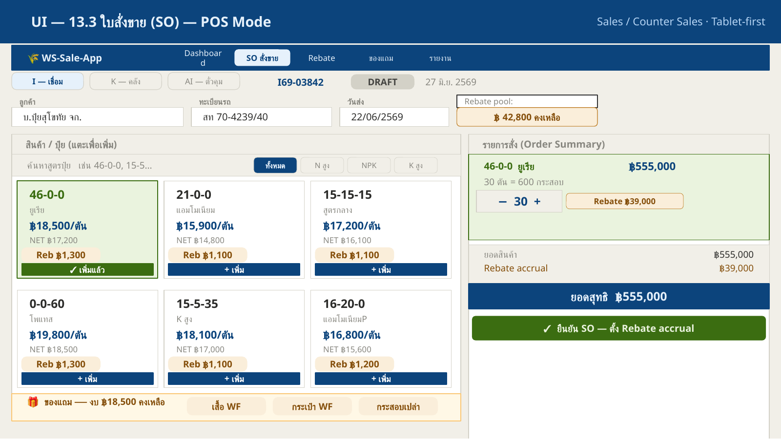
05 · SALES EXPERIENCE
ออกแบบให้ Sales เห็นราคา, Rebate และงบของแถมในจุดที่ตัดสินใจ
ลดการพึ่งพาหมายเหตุหรือการถามข้อมูลซ้ำจากหน้างาน
1. เห็น Rebate ทันที
แสดง sell price, NET price และ Rebate/ตัน ณ ตอนคีย์ order
2. คุมของแถมในใบเดียว
เลือกของแถมโดยเห็นงบ/สต็อกคงเหลือ ไม่ต้องพิมพ์ในหมายเหตุ
3. โครงสร้างข้อมูลพร้อมส่งต่อ
ลูกค้า, ทะเบียนรถ, รายการสินค้า และ control ticket ถูกบันทึกเป็น field
ตัวอย่างหน้าสร้างใบสั่งขายแบบ POS / tablet-first
i
ข้อเสนอปรับปรุง UI: ให้แสดง “คำเตือนสูตรที่ไม่เคยซื้อ / ข้อมูลผิดปกติ” แบบ contextual ก่อนบันทึก

Slide 7
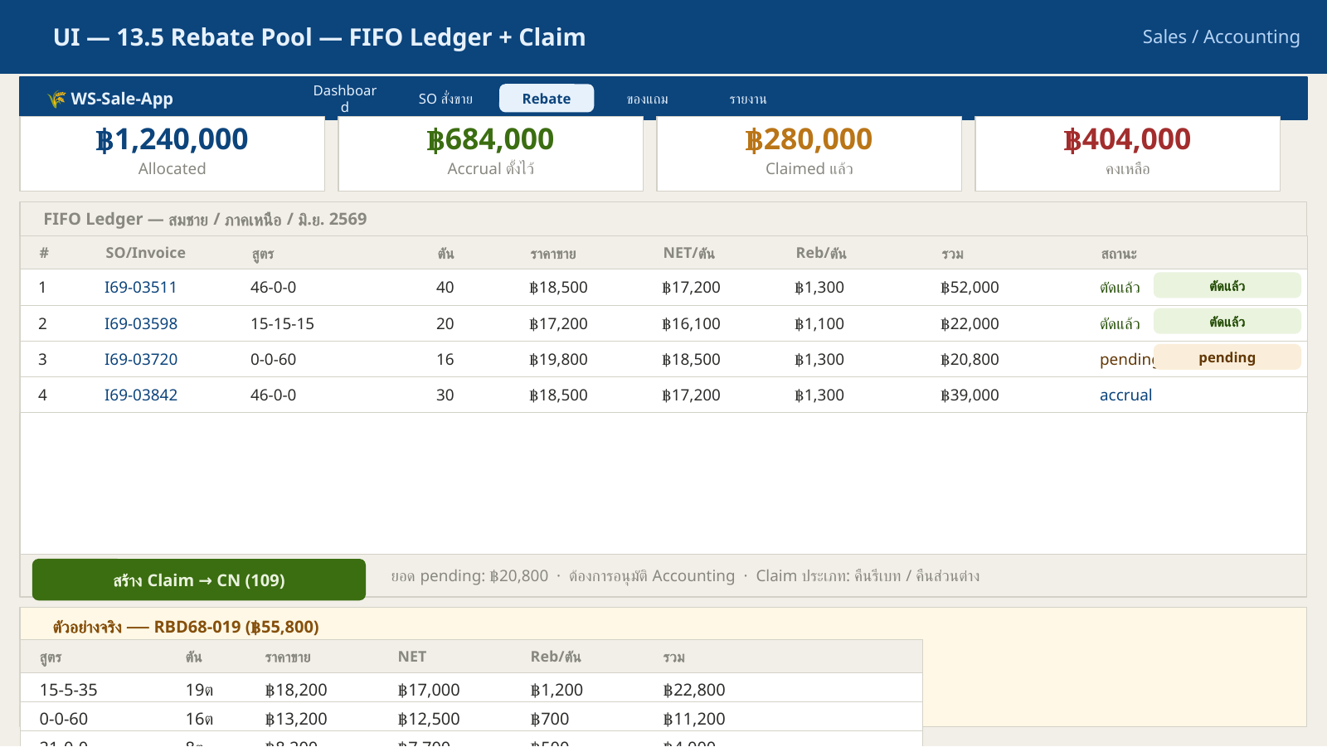
06 · REBATE MANAGEMENT
เปลี่ยน Rebate จาก “ยอดก้อนใหญ่” ให้เป็น ledger ที่พิสูจน์ที่มาได้
ทุกบาทผูกกลับไปยัง Sales Order line, Plan, Sales และ Claim
1
2
3
4
5
Plan
Accrual
Pool
FIFO
Claim / CN
กำหนดสูตร / ภาค / ช่วงเวลา
ตั้งยอดเมื่อ Confirmed
แยกตาม Sales × สูตร × ภาค
ตัดยอดเก่าสุดก่อน
Accounting ตรวจ และออก CN
ตรวจย้อนกลับได้จากต้นทาง
Ledger link กลับ SO line และ Plan; Unlock ใช้ reversal ไม่ลบข้อมูล
แยกประเภท Claim ชัดเจน
คืนรีเบท (sell − NET) และคืนส่วนต่าง price-list อยู่คนละ block
ส่งต่อ Accounting อย่างเป็นระบบ
ตัวอย่างหน้าติดตาม Pool / FIFO Ledger
WINSpeed เป็นผู้สร้าง Credit Note / GL ตามหลักควบคุมเดิม

Slide 8
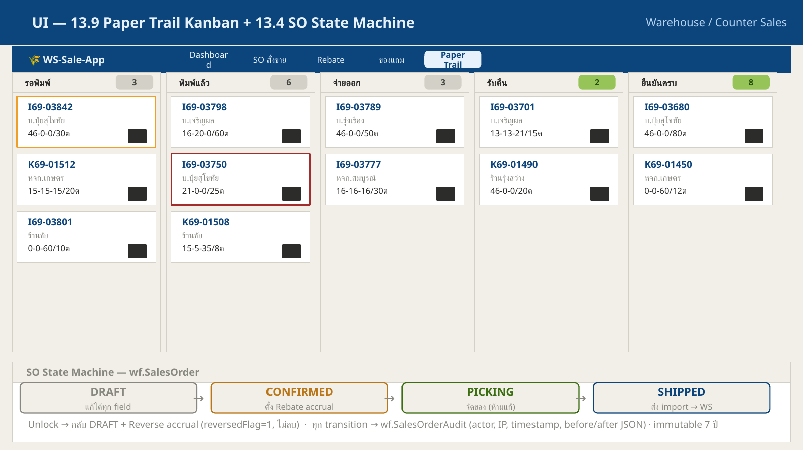
07 · DOCUMENT AND CONTROL TICKET
เอกสาร 4 สีและตั๋วคุมเปลี่ยนจาก “กระดาษที่ต้องไล่ถาม” เป็น “หลักฐานที่ติดตามได้”
คุมการรับเฉพาะชุด, ยอดคงเหลือ และสถานะเอกสารในหน้าจอเดียว
DRAFT
VERIFY
PRINT
SCAN
ALERT
Sales order พร้อมข้อมูลครบ
Counter Sales ตรวจซ้ำ
พิมพ์ 4 สี + QR
ส่งต่อ / เซ็นรับ / จัดเก็บ
แจ้งเอกสารค้าง/หาย
Control ticket balance
ดู Total / Drawn / Remaining และ drill-down ลงถึง order ที่ตัดไปแล้ว
QR unique per copy
เอกสารแต่ละสีมี QR เฉพาะตัว ทำให้รู้ว่า copy ใดอยู่ที่ใคร
Audit-friendly evidence
ตัวอย่าง Kanban สำหรับ Paper Trail
ประวัติ scan, actor, timestamp ใช้เป็นหลักฐานสำหรับ QA/ISO ได้

Slide 9
08 · TRUCKSCALE EVIDENCE
ยืนยันการส่งสินค้าด้วยน้ำหนักที่อ้างอิงได้ ไม่ใช่การกรอกย้อนหลัง
เชื่อม lookup จาก TruckScale ด้วยทะเบียนรถหรือ movebill และเก็บเป็น WeighTicket ของ App
READ-ONLY SOURCE
APP EVIDENCE
TruckScale MySQL
wf.WeighTicket
ทะเบียนรถ
one_car_regis
✓
SO reference
Movebill
movebill
✓
gross / tare / net
ชั่งเข้า / ออก
weight_in / weight_out
✓
weigh-in / weigh-out timestamps
match by
plate / movebill
น้ำหนักสุทธิ
weight_net
✓
scale number + movebill
เวลา / เครื่องชั่ง
Date/Time + Computer_w
✓
actor + audit
i
Fallback ที่ต้องคงไว้: หาก TruckScale ไม่พร้อม ให้กรอกน้ำหนักด้วยมือ พร้อมบันทึกผู้ยืนยันและเหตุผล

Slide 10
09 · CONTROLS AND GOVERNANCE
ออกแบบให้ “ผู้มีสิทธิ์” ตัดสินใจใน “จุดที่ต้องควบคุม”
ลดการแก้ไขข้ามบทบาท และสร้างหลักฐานตัดสินใจที่ตรวจสอบได้
1
Sales
2
Counter Sales
3
Warehouse
สร้าง / แก้ DRAFT
ดู Pool / Claim
Verify order
พิมพ์ 4 สี
Picking / load sequence
ขอ unlock
4
Weighbridge
5
Accounting
6
Approver
ยืนยันน้ำหนัก
Ship evidence
Approve Claim
ตรวจ CN
Override / Unlock
ตาม policy
DRAFT
VERIFIED
CONFIRMED
PICKING
SHIPPED
Every transition is auditable; exceptions use an approval / unlock route instead of deleting history.

Slide 11
10 · INTEGRATION POSTURE
เชื่อมต่อแบบ “ชัดเจนเรื่องเจ้าของข้อมูล” ลดความเสี่ยงต่อ Legacy ERP
Architecture ที่ขายได้ ต้องตอบได้ว่าอะไรอ่านได้ อะไรเขียนได้ และใครเป็นเจ้าของผลทางบัญชี
Domain
Source of truth
App responsibility
Control rule
Customer / Product / Price
WINSpeed dbo
Read through controlled views
Master remains in WINSpeed
Sales workflow / audit
wf schema
Create + state + audit
Immutable audit / approval
Weight evidence
TruckScale MySQL
Lookup + snapshot to WeighTicket
Read-only source
Invoice / CN / GL
WINSpeed
Export/import + status sync
WINSpeed posts accounting
i
Key commercial assurance: ระบบใหม่ไม่สร้าง GL เอง และไม่ควร bypass ขั้นตอนการ post ที่องค์กรควบคุมอยู่ใน WINSpeed

Slide 12
11 · EXPECTED BUSINESS OUTCOMES
ผลลัพธ์ที่ควรวัดใน Pilot ก่อนให้คำมั่นเชิงพาณิชย์เต็มรูปแบบ
เป้าหมายไม่ใช่เพียง “ทำหน้าจอใหม่” แต่ทำให้ cycle time, traceability และ quality ดีขึ้น
1
2
3
4
เร็วขึ้น
ชัดขึ้น
ตรวจสอบได้
เสี่ยงน้อยลง
ลดการคีย์ซ้ำ
และการสอบถามข้ามฝ่าย
ยอด rebate, ตั๋วคุม และสถานะรถอยู่ใน view เดียว
ทุก transition, claim และ document handoff
มี audit
ใช้ approval / unlock /
fallback แทนการแก้ไขแบบไร้หลักฐาน
วัด: เวลาสร้าง/ตรวจ SO ต่อใบ
วัด: เวลาตอบคำถามหน้างาน
วัด: อัตราเอกสารตามรอยได้
วัด: จำนวนข้อผิดพลาดหลัง confirm
i
ข้อเสนอ: ตั้ง Baseline 2 สัปดาห์ก่อน Pilot และวัดผลเทียบหลังใช้งาน 4-6 สัปดาห์

Slide 13
12 · DELIVERY PLAN
นำระบบขึ้นใช้งานแบบมีจุดตัดสินใจ ไม่ใช่ “ติดตั้งแล้วหวังว่าจะใช้ได้”
เริ่มเล็กเพื่อพิสูจน์ workflow แล้วขยายด้วยหลักฐานจาก UAT และ reconciliation
01
02
03
04
Align
Configure
Pilot
Go-live
Scope / owner / data access
Master mapping / rule / roles
Training / UAT / dual-run
Readiness gate / hypercare
1 สัปดาห์
1-2 สัปดาห์
2-4 สัปดาห์
1-2 สัปดาห์
KEY DELIVERABLES
Pilot scope pack
UAT & reconciliation pack
Production release pack
Target users, roles, workflow, success measures
Test cases, evidence, App ↔ WINSpeed checks
Runbook, backup, monitoring, user adoption

Slide 14
13 · PRODUCTION GATE
เอกสารและฟีเจอร์พร้อม ไม่ได้แปลว่า Full Production พร้อมทันที
ก่อน Go-Live ต้องปิด P0 ที่กระทบความปลอดภัยและความถูกต้องของบัญชี
P0.1
Secrets & DB access
Rotate credentials, JWT และใช้ least-privilege user
P0.2
Accounting boundary
Dual-run: App → WINSpeed invoice/GL ถูกต้อง 100%
P0.3
Reconciliation
ตรวจเลขเอกสาร, ยอด, VAT policy และ CN trail
P1
Operations hardening
Backup/restore drill, monitoring, alert, health check
i
Recommendation: เริ่ม Soft Launch / Pilot ได้เมื่อ workflow หลักพร้อม แต่ไม่ควรประกาศ Full Production จนกว่าจะปิด P0 ครบ

Slide 15
14 · COMMERCIAL FRAMING
จัดขายเป็น package ที่ลูกค้าเข้าใจง่าย และตั้งความคาดหวังได้ตรงกัน
แยก “Core workflow” ออกจาก “Enterprise hardening” เพื่อบริหารงบและความเสี่ยง
Pilot
Production Core
Enterprise Assurance
พิสูจน์ workflow สำคัญ
นำกระบวนการหลักขึ้นใช้จริง
พร้อมขยายและดูแลระยะยาว
SO + Verification + Rebate view + TruckScale lookup
Paper trail + Control ticket + FIFO Claim + reports
Security hardening + DR + monitoring + CI/CD
จำกัด user / ยืนยัน success criteria
UAT + training + reconciliation
SLA / support / governance
i
Commercial price, timeline และ SLA ควรแนบท้ายด้วย Statement of Work ที่ระบุ assumptions ด้าน data access, roles และ dependency ของ WINSpeed/TruckScale

Slide 16
READY TO MOVE FROM
MANUAL TRACE TO CONTROLLED EXECUTION
THE PROPOSAL
ระบบที่รักษาวินัย
ของกระบวนการ
ก่อนจะถึงบัญชี
เริ่มจาก Pilot ที่วัดผลได้ แล้วขยายสู่ Production ด้วย Governance ที่ชัดเจน
Sales · Counter Sales · Warehouse · Weighbridge · Accounting
1
ยืนยัน scope ของ Pilot
NEXT: PILOT SCOPE WORKSHOP
2
เตรียม data access + owner
3
ตั้ง success criteria และ go/no-go gate
World Fert Co., Ltd. · WS-Sale-App
PROPOSAL

